Slide 1
Dado x Informação
Conceituação
Prof. Anésio Freire

Slide 2
Conceituação: Dado x Informação
As palavras "dados" e "informações", geralmente, são usadas como se fossem sinônimos.
Dados: Material bruto ou não processado, fatos registrados, tudo que é gerado no dia-a-dia da empresa é um dado
Informação: Conhecimento derivado dos dados com um significado ou uma função especial, inteligência.
Informação, geralmente, é o resultado de combinar, comparar, analisar ou executar cálculos com base nos dados.

Slide 3

Sabedoria
Conhecimento
Informação
Dados

Slide 4
Desafio para as Empresas
Vantagem competitiva
Transformação em Conhecimento
Tratamento da Informação
Obtenção da Informação
Capacitação Tecnológica

Slide 5
O que é Banco de Dados?

Slide 6
O que é Banco de Dados?
É um conjunto centralizado e estruturado de dados armazenados em um sistema de computador.
Fornece recursos para recuperar, adicionar, modificar e excluir os dados quando necessário.
Também fornece recursos para transformar os dados recuperados em informações úteis.
Na maioria dos bancos de dados modernos, você pode armazenar e recuperar uma grande variedade de dados e documentos.
Dentro do banco de dados, os dados são armazenados em sua forma "bruta".

Slide 7
Banco de dados relacional e não relacional:
SQL - Sigla para “Structured Query Language” que significa, traduzindo para o português, “Linguagem de Consulta Estruturada”.
NoSQL - (Not Only SQL) é o termo utilizado para banco de dados não relacionais de alto desempenho, onde geralmente não é utilizado o SQL como linguagem de consulta.
O NoSQL não veio para substituir o SQL, mas sim para oferecer mais uma alternativa de um banco de dados mais flexível no suporte de dados.
Por isso, o mais comum em soluções escalares de sucesso é a utilização de uma arquitetura híbrida, aproveitando o melhor dos dois modelos.

Slide 8
Relacional x Não Relacional
Banco de dados relacionais:
  Oracle
  MySQL
  PostgreSQL
  SQLite
  SQL Server
Banco de dados não relacionais
  MongoDB
  Cassandra
  Voldemort
  CouchDB
  Riak

Slide 9
Modelagem de Banco de Dados
Conceituação
Prof. Anésio Freire

Slide 10
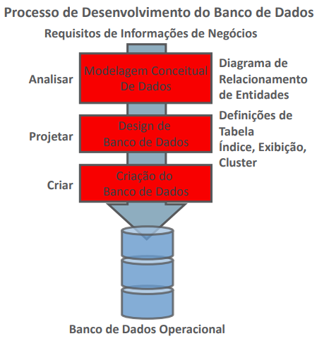
Modelagem de Dados
A modelagem de dados é a primeira etapa do processo de desenvolvimento de um banco de dados.
Ela envolve coletar e analisar os dados que uma empresa precisa monitorar
A modelagem de dados começa pela pesquisa dos requisitos de informação de uma empresa.

Slide 11
Modelagem de Dados
O projeto de um novo banco de dados é dividido em três fases diferentes, fazendo uso do:
  Modelo Conceitual;
  Modelo Lógico; e
  Modelo Físico.

Slide 12
O Que é um Modelo Conceitual?
Captura as necessidades funcionais e informativas de uma empresa
É baseado nas necessidades atuais, mas pode refletir necessidades futuras
Descreve exatamente as necessidades de informação da empresa
Cria uma base sólida para o design do banco de dados físico
Documenta os processos (regras de negócios) da empresa
Leva em conta as leis e os regulamentos que regem esse setor

Slide 13
O Que é um Modelo Lógico?
Inclui todas as entidades e os relacionamentos entre elas.
Especifica todos os atributos e chaves de cada entidade.
Determina a interação dos atributos entre as entidades.
Determina os relacionamentos.
Separa de maneira lógica todas as entidades envolvidas

Slide 14
O Que é um Modelo Físico?
É uma extensão de um modelo de dados lógico.
  Define precisão, tipos de dados e definições de tabelas.
  Identifica views, índices e outros objetos de banco de dados.
Descreve como os objetos devem ser implementados em um banco de dados específico.
Mostra todas as estruturas de tabelas, incluindo colunas, chaves primárias e chaves estrangeiras.

Slide 15
Introdução a Bancos de Dados Relacionais
Um banco de dados relacional armazena informações em tabelas com linhas e colunas.
Tabela é um conjunto de registros.
Tuplas ou linhas é denominada registro (ou instância).
Coluna é denominada campo (ou atributo).
Domínio é o conjunto de valores possíveis de uma coluna

Slide 16
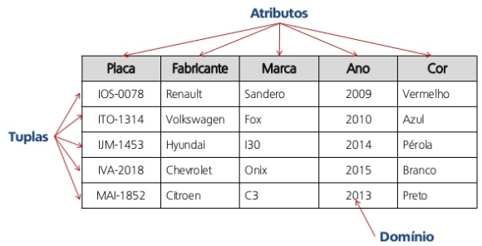
Introdução a Bancos de Dados Relacionais

Slide 17
CHAVES
Chave Primária (PK): Campo ou conjunto de campos que identifique de forma exclusiva apenas um registro
O objetivo da chave primária é garantir que cada linha da tabela possa ser endereçada de maneira única e por este motivo ela deve ser preenchida obrigatoriamente
Chave Estrangeira (FK): Ocorre quando um atributo de uma for chave primária em outra ralação
    Departamento (cd_Depto, nm_Depto)
    Empregado(cd_Emp, nm_Emp, cd_Depto, cd_Func)
Chave Candidata: É o Atributo ou grupamento de atributos que identifica unicamente uma ocorrência da entidade.
    Clientes (cd_Cliente, cd_CPF, cd_RG, nm_Cliente, ds_Endereco)

Slide 18
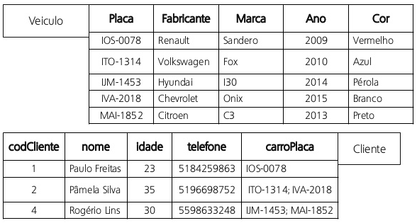
CHAVES

Slide 19
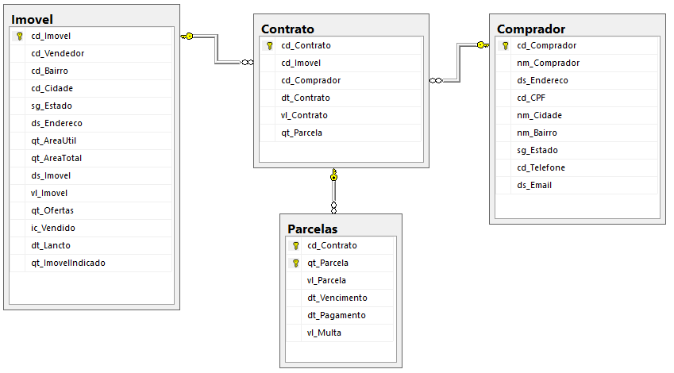
Chaves Primárias e Compostas
PK
PK
PK
FK
FK
PK
PK

Slide 20

Fundamentos SGBD
Um sistema de gerenciamento de banco de dados é um conjunto de programas de software que permite aos usuários criar, editar, atualizar, armazenar e recuperar dados em tabelas de banco de dados.
Dados em um banco de dados podem ser acrescentados, apagados, alterados, classificados usando um SGBD.

Slide 21



SGBD / DBMS
Aplicações
Usuários
Processo 1
Processo 2
Processo 3
DD – Dicionário de Dados

Slide 22
Funcionalidades do SGBD
Controle de Redundância
Redundância é armazenar o mesmo dado várias vezes, para atender diversas aplicações.
Para manter a consistência do banco de dados, deve-se armazenar o dado uma única vez e em apenas um lugar, no banco de dados.
Isto permite manter a consistência, economizar espaço de armazenamento.”

Slide 23

Funcionalidades do SGBD
Compartilhamento de Dados
Permitir, a usuários diferentes, a utilização simultânea de um mesmo dado.

Slide 24
Funcionalidades do SGBD
Restrições de Acesso
Um SGBD deve prover controles de segurança e autorização, que são utilizados para criar contas e seus respectivos direitos de acesso, quando múltiplos usuários compartilham um banco de dados.
  [Navathe,2011]

Slide 25
Características do SGBD
DD - Um SGBD mantém também uma definição e descrição das estruturas e restrições (catálogo - metadados)
Independência de Dados - Um SGBD dá aos usuários uma visão abstrata dos dados, encobrindo detalhes não relevantes
Múltiplas Visões dos Dados - Cada usuário pode exigir uma visão diferenciada da base de dados
Compartilhamento e Transações - Controle de concorrência

Slide 26
F I M

